Slide 1
The Team, the Myth, the Legend:
Pulling back the curtain on what Red Team really does

Slide 2

root@company:~$
Agenda
####################################################################################################
Red Team Overview
Myths and Legends
Some Examples
What this means to you

Slide 3
####################################################################################################
Red Team Overview
####################################################################################################
Who are these people anyway? Are they nice?

Slide 4

root@company:~$
Behind the Scenes Clip
####################################################################################################

Slide 5
root@company:~$
Red Team’s Mission
####################################################################################################
Improve the effectiveness of threat detection, threat hunting, and network and endpoint monitoring
We do this by:
Accurately simulating adversary TTPs
Creating new TTPs

Slide 6
root@company:~$
Where We Fit
####################################################################################################
Threat Management
SOC / IR
Architecture, policy, other
Red Team is a support element
We are not hackers
We are risk quantifiers
We are quality assurance
We are the practice test
We are the answer to "what if"
We are data

Slide 7
root@company:~$
What We Offer
####################################################################################################
Red Team Operations
Transparent attack simulations
Knowledge Sharing
Tests technical and procedural controls
Lunch and learns
Offensive-minded input into other topics like remediation or architecture review
Opaque attack simulations
Collaboration with defenders after the engagement
Tests defenses (technical and people) as an attacker would find them
Purple Team Operations
Real-time collaboration with defenders
Open-Source Contributions

Slide 8
####################################################################################################
Myths and Legends
####################################################################################################
Time delayed answers – take a guess and drop it in chat if you want

Slide 9

root@company:~$
Myth or Legend?
####################################################################################################
What do you think:
Red Team can shout “I’m in!” after 30 seconds of work
Verdict:
Generally – no. Haven’t fixed that vulnerability yet, though? Well…

Slide 10

root@company:~$
Myth or Legend?
####################################################################################################
What do you think:
Red Team stays in dark rooms
Verdict:
First off -- You only get one pair of eyes, protect them
Red Team is part of the business – we interact across the company

Slide 11
root@company:~$
Myth or Legend?
####################################################################################################
What do you think:
Red Team and Penetration Testing are the same
Red Team:
Broad focus
Concerned with stealth
Mid-long term
Pentest Team:
Narrow focus
Don’t worry about stealth
Short-mid term
Verdict:

Slide 12
root@company:~$
Myth or Legend?
####################################################################################################
What do you think:
Red Team can find their way into anything
Verdict:
Given time, maybe.
Being on Red Team doesn’t grant you infinite knowledge, though.

Slide 13
root@company:~$
Myth or Legend?
####################################################################################################
What do you think:
Red Team wants to find problems
Verdict:
Nope. In fact, we hope we fail because it means the company is doing well

Slide 14
root@company:~$
Myth or Legend?
####################################################################################################
What do you think:
Red Team exploits require a lot of technical knowledge
Verdict:
A lot of what we abuse is common misconfigurations

Slide 15
####################################################################################################
How We Do What We Do
####################################################################################################
This may tech-le a bit.

Slide 16

WARNING:
Do not do these things against <our company> or any other company without explicit authorization.

Slide 17
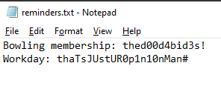
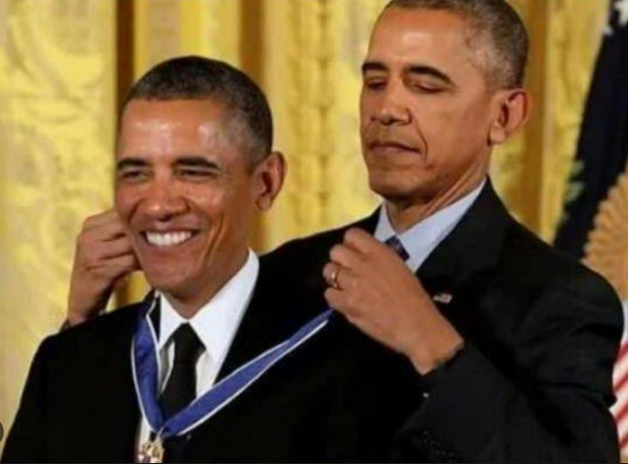
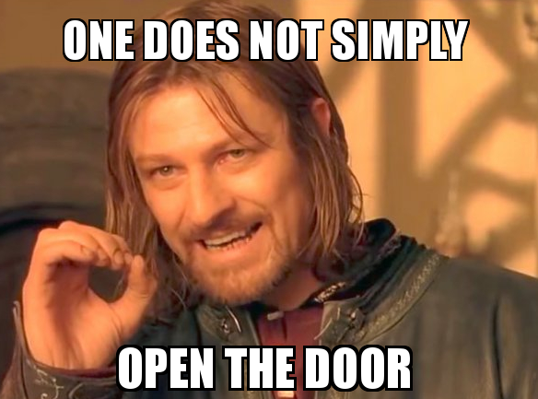

root@company:~$
Non-Techy Things
####################################################################################################
Passwords in files
Bad logic in practices
Unlocked doors (yep, it’s not just digital)
Vishing (it’s not just your email)

Slide 18


root@company:~$
Techy Things – Kerberoasting
####################################################################################################
Service Ticket
Other stuff also gets sent, don’t worry about it
Service Session Key
TGS Expiration Time
Username
Encrypted with
Service Account Hash
Client
KDC
(DC)
Anybody in the domain can request access to nearly any service
The response is encrypted with the password hash of the service
Crack that password offline

Slide 19
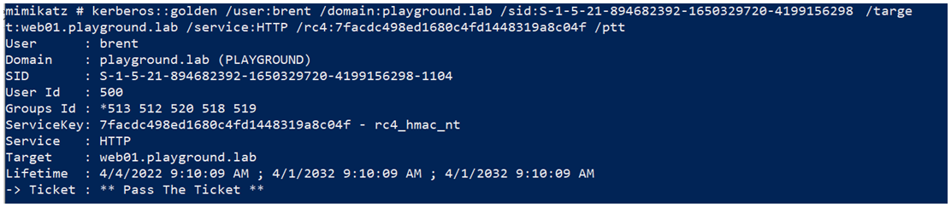
root@company:~$
Techy Things – Silver Ticket
####################################################################################################
The service only checks the timestamp and that it was encrypted with its own password – the rest… it doesn’t care
In this case, the webserver sees us as a Domain Administrator

Slide 20
####################################################################################################
What does this mean to me?
####################################################################################################
More than you might think.

Slide 21

root@company:~$
Myth or Legend?
####################################################################################################
What do you think:
Anybody can do red team work
Verdict:
Red Team is a mindset, not a skillset

Slide 22
root@company:~$
The Red Team Mindset
####################################################################################################
Ask yourself
If I wanted to get around this control/process/etc, how can I do that with what I know?
Who or what do I trust as part of my process or application? What happens if they get compromised?
Does my software really need to run as administrator?
The goal: red team yourself so Red Team fails

Slide 23
root@company:~$
Questions
####################################################################################################
Questions?

